Slide 1
Лекарственные растения
Презентация к уроку природоведения
5 класс
«Лекарственные растения»
БОУ г.Омска «СОШ № 31 с УИОП»
Учитель И.Г.Лазаревич

Slide 2
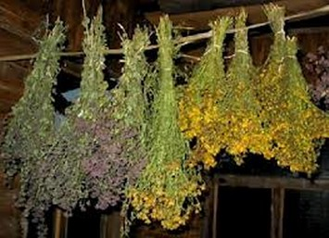
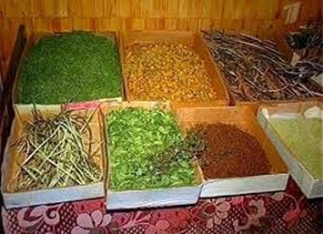
Лекарственные растения
Археологические находки свидетельствуют о том,
что древние люди еще в эпоху первобытно-
общинного строя использовали растения для
лечения ран.
Документальные записи были сделаны в Древнем
Египте еще за 4000 лет до н.э.
Еще больше возраст китайских медицинских
источников - их относят к XXVI в. до н. э.
Однако настоящий рывок в области исследования
лекарственных свойств растений был сделан в
Древней Греции, где в жили и работали многие
выдающиеся ботаники, врачи и натуралисты.Так
же упоминаются лекарственные травы и в
мифах древних греков.

Slide 3
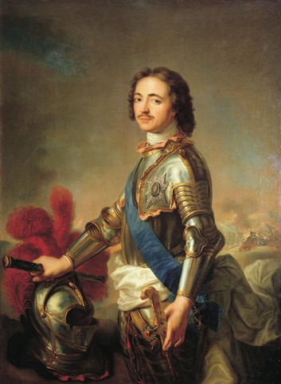
Лекарственные растения
В эпоху Петра Первого были созданы первые аптеки и аптекарские огороды при них в Москве, Петербурге и других городах.
Петр Первый считал, что Сибирь обладает уникальными запасами лекарственных трав.
Для изучения лекарственных трав Петр Первый отправил экспедицию в Восточную и Западную Сибирь для сбора этих трав. Путешествуя 8 лет было собрано более 380 видов сибирских растений.

Slide 4
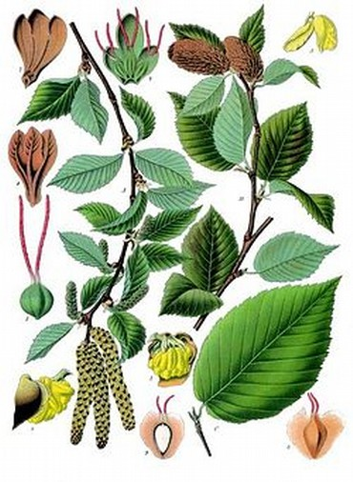
Лекарственные растения
Береза
С лечебной целью
используют почки,листья,
кору и сок дерева.

Slide 5
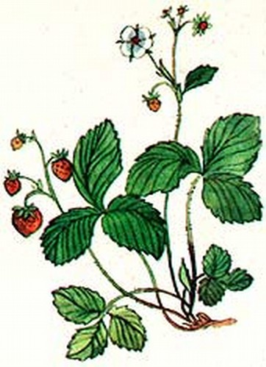
Лекарственные растения
Земляника лесная
С лечебной целью
используют
листья и ягоды.

Slide 6
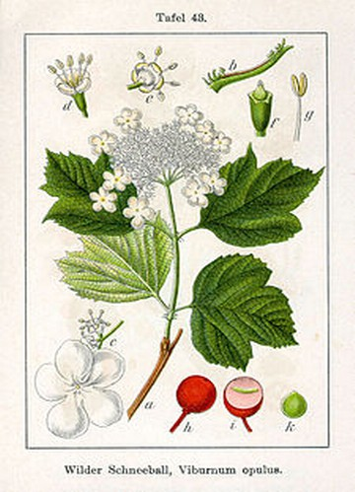
Лекарственные растения
Калина
С лечебной целью
используют
кору и плоды дерева.

Slide 7
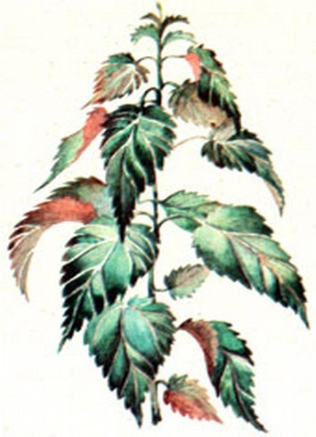
Лекарственные растения
Крапива
С лечебной целью
используют
листья растения.

Slide 8
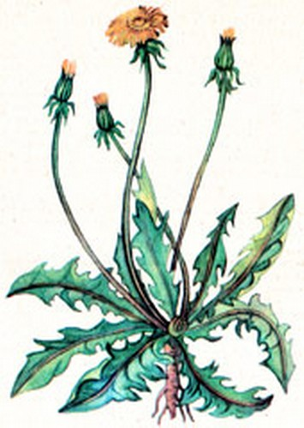
Лекарственные растения
Одуванчик
С лечебной целью
испольуют
корни и траву растения.

Slide 9
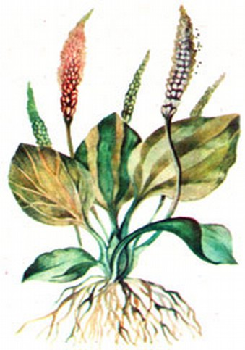
Лекарственные растения
Подорожник
С лечебной целью
используют
листья и семена.

Slide 10
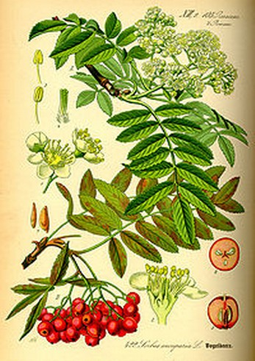
Лекарственные растения
Рябина
С лечебной целью
используют
плоды дерева.

Slide 11
Лекарственные растения
Правила сбора лекарственных растений
1. Важно уметь отличить лекарственные растения от близких с ними
по виду, но не лекарственных.
2. Необходимо знать какие части растений являются лекарственными.
3. В какой период нужно собирать лекарственные растения.

Slide 12
Лекарственные растения
Сушка лекарственных растений
Растения сушат на воздухе, в тени, под навесом в хорошо проветриваемых
помещениях.
Растения раскладывают тонким слоем на стелажи.
Растения необходимо беречь от ветра, дождя и росы.
Листья, травы сушить под лучами солнца нельзя так как растения теряют
окраску.
В процессе сушки растения необходимо переворачивать несколько раз
в день.
Сушка заканчивается через 3-7 дней.

Slide 13
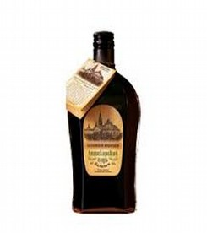
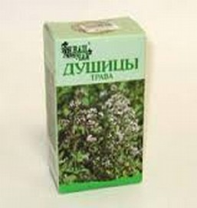
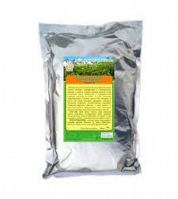
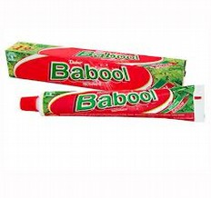
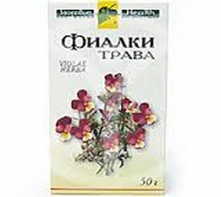
Лекарственные растения
Лекарственные растения применяются с лечебной целью в виде:
Отваров
Настоек
Сборов
Чая
Мази

Slide 14
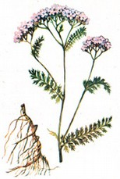
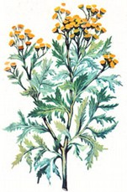
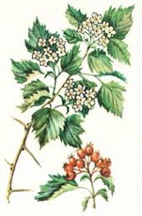
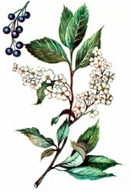
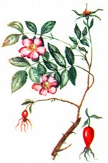
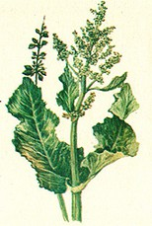
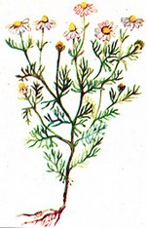
Лекарственные растения
Узнай растение
Тысячелистник
Мать-и-мачеха
Щавель конский
Черемуха
Шиповник
Пижма
Ромашка
Калина

Slide 15
Лекарственные растения
Используемая литература.
Н.А.Жуков. Л.И.Брюханова. Лекарственные растения Омской области
И их применение в медицине.Омское книжное издательство,1983г. 124с.
Интернет-источники
http://medicalplant.ru/index.shtml
http://ru.wikipedia.org/

